Slide 1
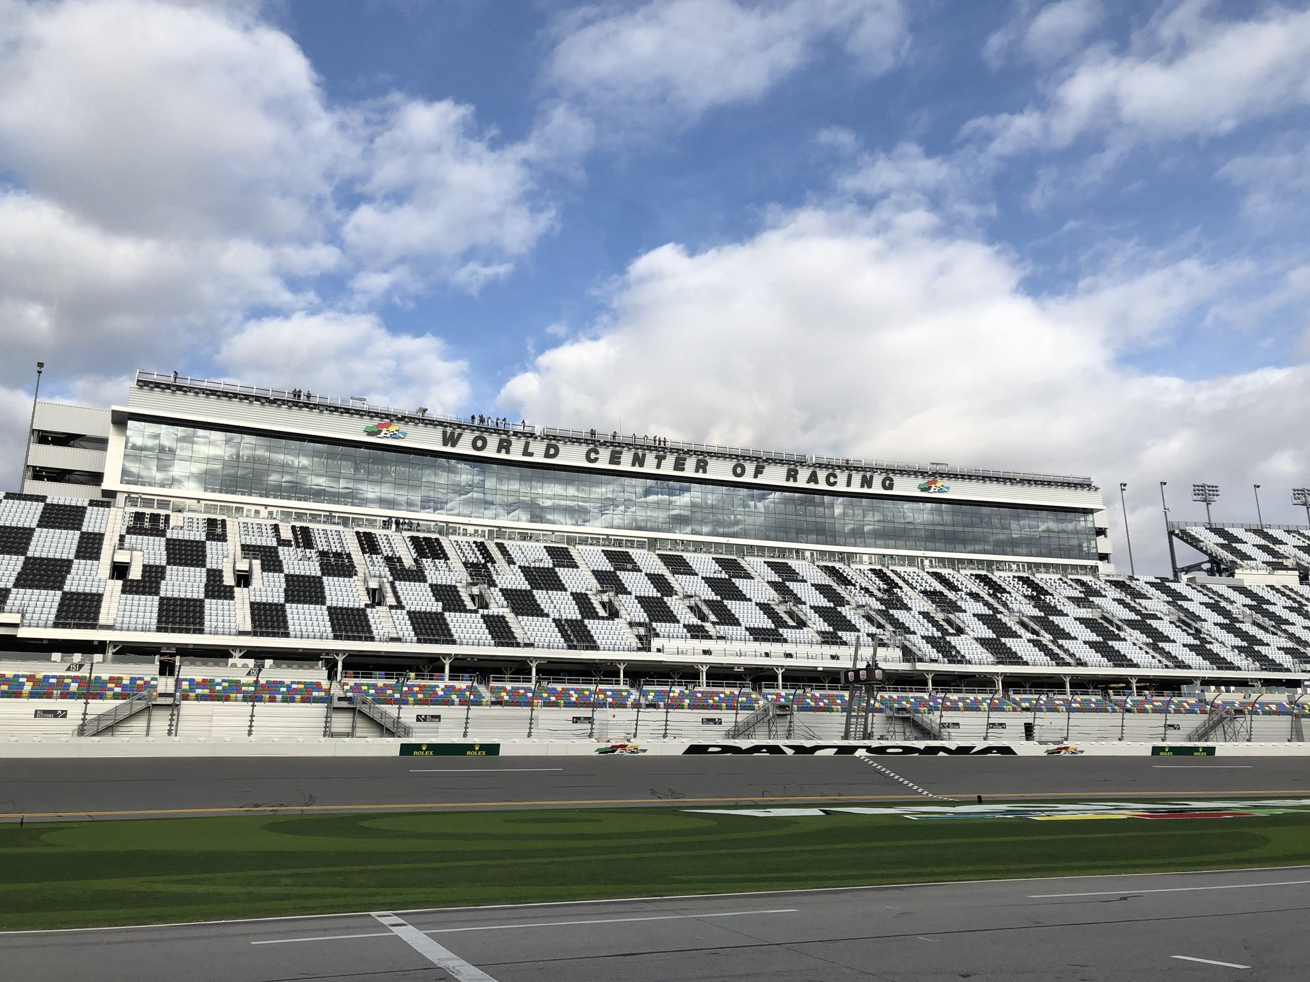
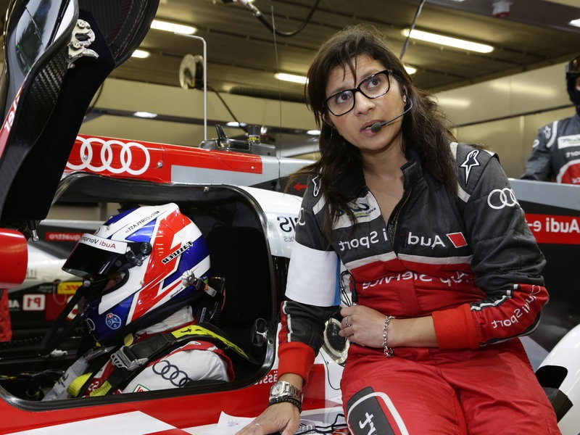
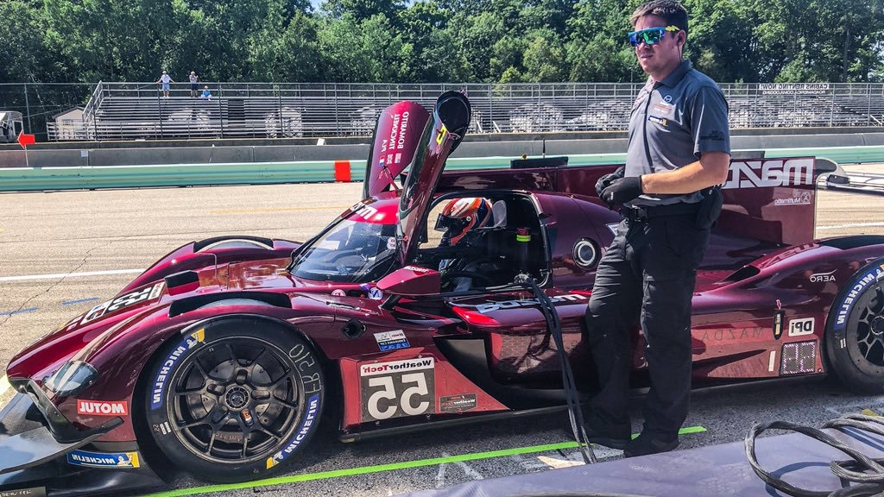
マシンの背景はこの画像(背景.jpg)をベースにしたいです。
(細かく描き込まなくても 大丈夫です)
マシンに乗り込んでるONEと
そばで座るIAのイメージ
(服や表情は別で指定します)
この人は描かなくても大丈夫です

Slide 2
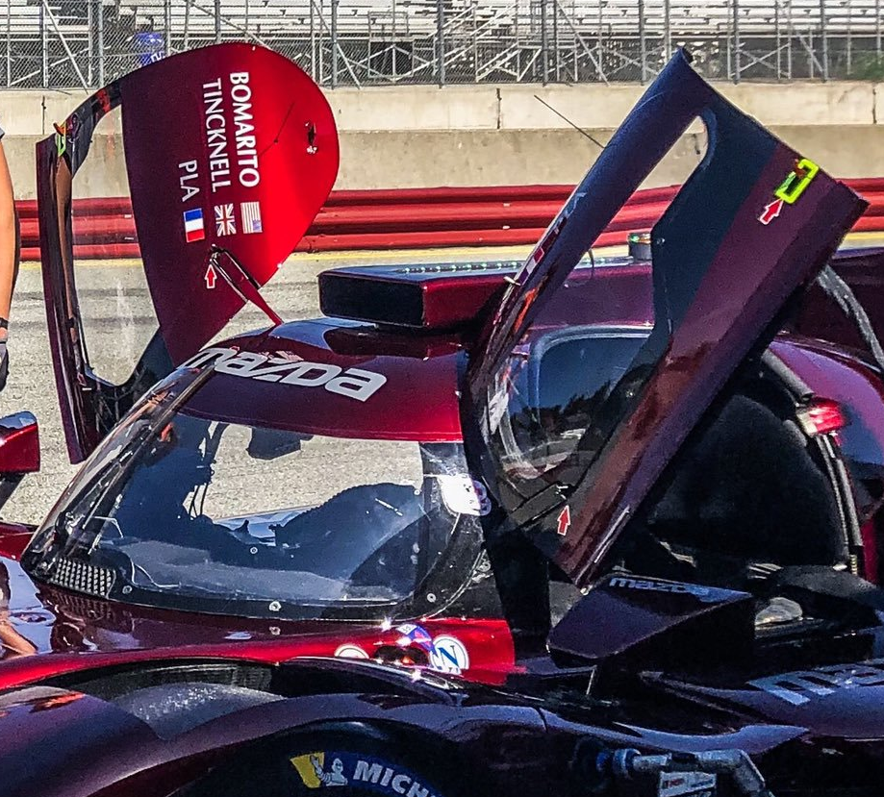
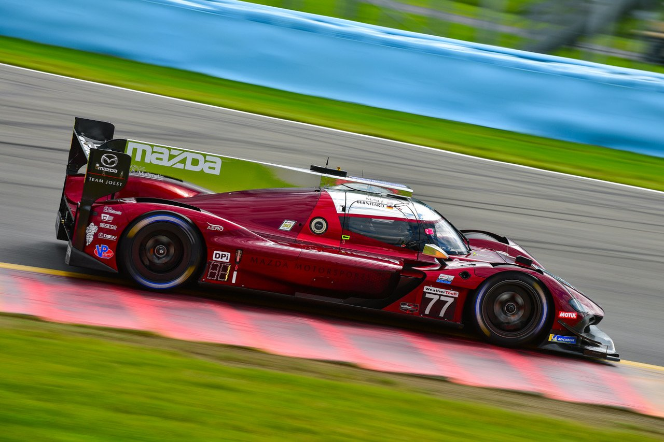
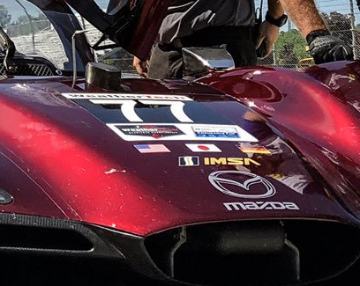
マシンのイラスト
写真ごとに細かいディティールが異なる場合がありますが そのあたりは大雑把でかまいません(そのマシンだと分かれば良いです)
ドアを開けた時のイメージです
(ドア上部の国旗とドライバー名は
描かなくて大丈夫です)
資料には番号が55と77で混在していますが、『77』でお願いします

Slide 3
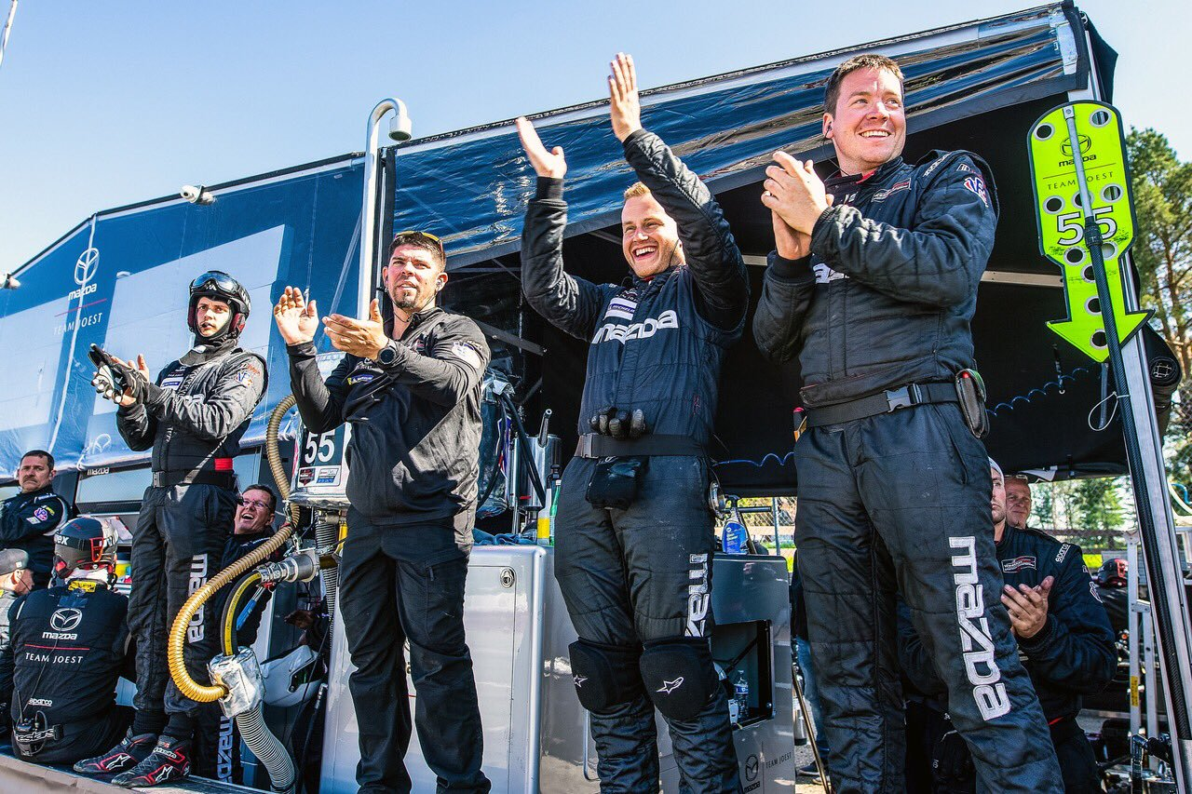
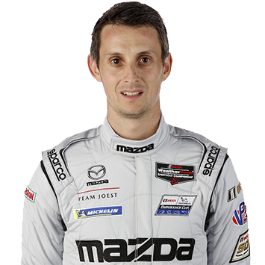
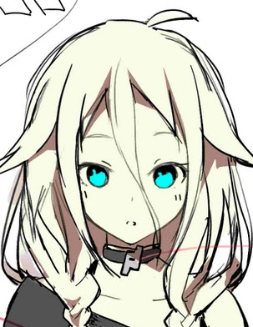
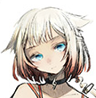
キャラクターの服装
ONEは
・コクピットに着席
・ヘルメットは被らずに素顔
・顔はIAに向いて笑顔で話しかけている
・服装は指定するデザインのレーシングスーツ
で描いていただきたく思います。
IAは
・ポーズ・着方はそのまま
・目線と顔の向きはそのまま
・表情は微笑んでいる
・服装は指定するデザインのツナギ
で描いていただきたく思います

Slide 4
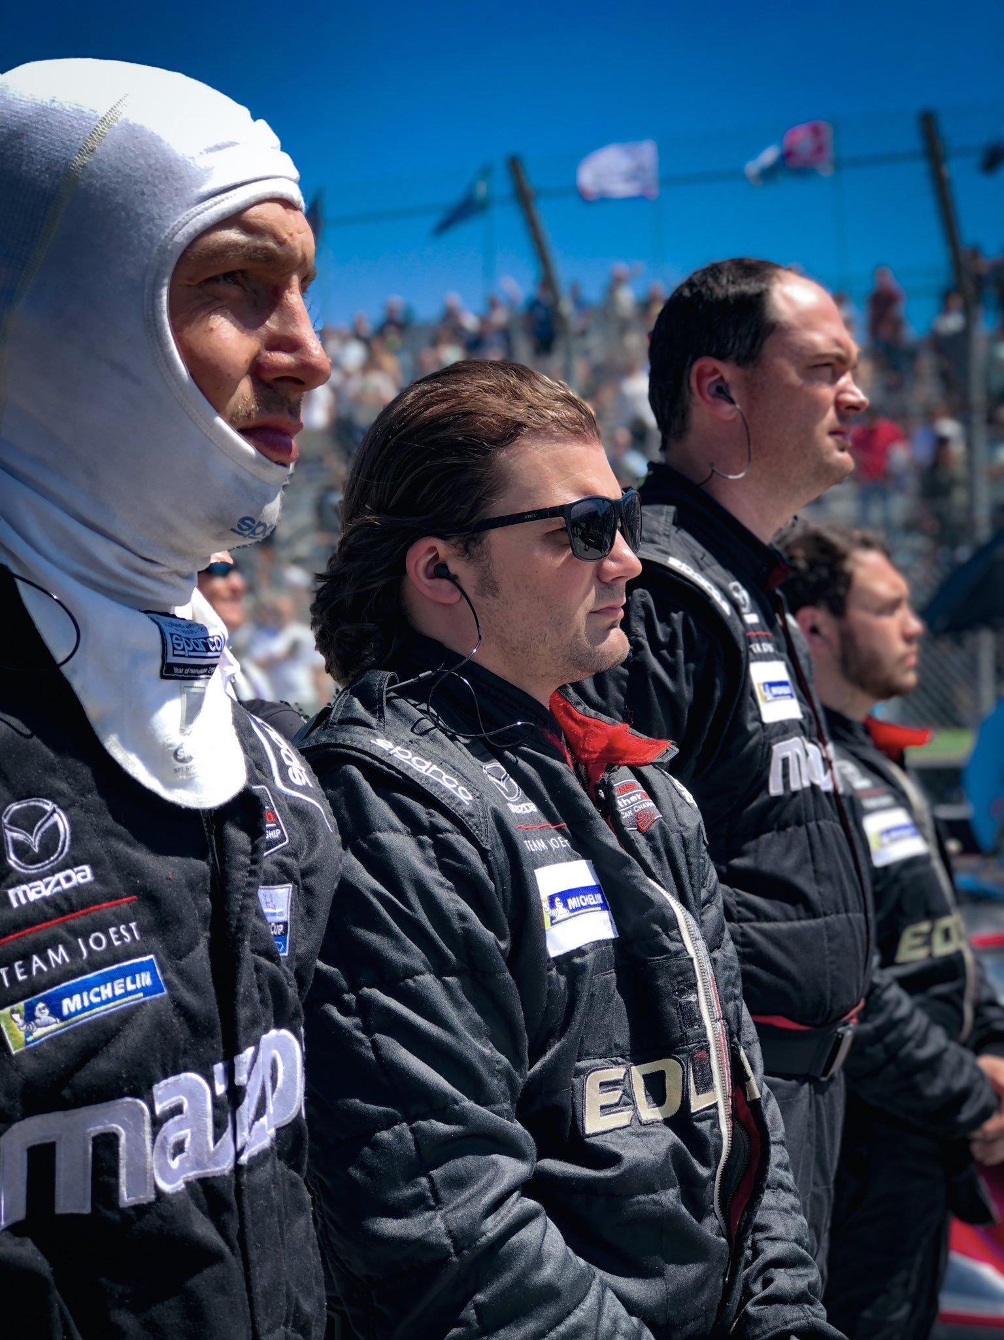
IAのイラスト(服装)
黒地のスーツに各ロゴが入っています。
数種類のバリエーションがあるようですので、黄枠のメカニックスーツを再現していただければと思います。

Slide 5








IAの服装(ロゴ)
このロゴは描かなくても大丈夫です

Slide 6
ONEのイラスト(服装)
白地(完全な白ではなく微妙な感じですが…)に各ロゴが入ります。
このロゴは描かなくても大丈夫です
このロゴは描かなくても大丈夫です

